Slide 1
Diák tárlatvezetők képzése
a „Történetek egy családi albumból” című kiállításra
Készítette: dr. Tóthné Hegyi Valéria
MSZC Mezőkövesdi Szent László Gimnáziuma és Közgazdasági Szakgimnáziuma
2016

Slide 2
A PREZENTÁCIÓ MENETE
Projekt-jellemzők
Ráhangolódás
Jelentés-teremtés
Reflexió

Slide 3
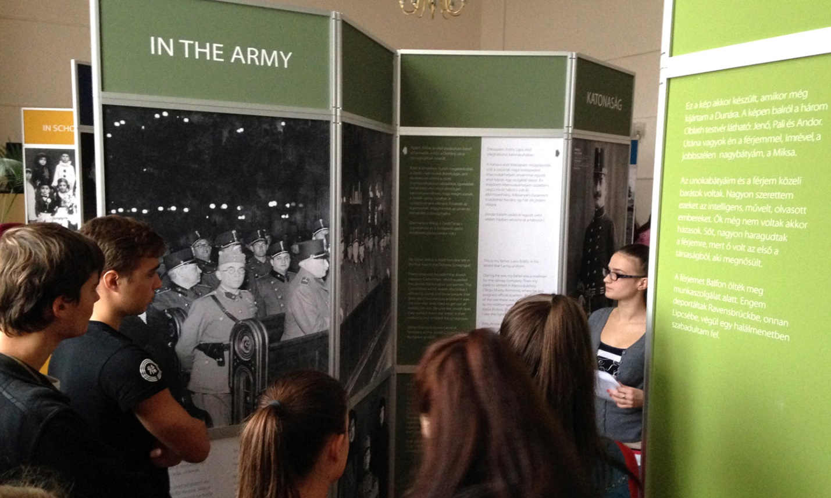
SZOKATLAN
Ráhangolódás
Jelentés-teremtés
Reflexió
Projekt-jellemzők
Két részlet /hátrány vagy előny?/
Két tantárgy /vagy több?/
Kortárs tárlatvezetés

Slide 4
CÉLCSOPORT ÉS IDŐKERET
Ráhangolódás
Jelentés-teremtés
Reflexió
Projekt-jellemzők
12. évfolyamos diákok (vagy más):20fő
4 óra társadalomismeret (etika, osztályfőnöki, irodalom…)
6 óra történelem
1 projektnap
sok-sok délután…

Slide 5
Ráhangolódás
Jelentés-teremtés
Reflexió
Projekt-jellemzők
Tolerancia
Kritikai gondolkodás
Szociális tanulás
Fejlesztendő
kompetenciák
Kommunikáció
Vitakultúra
Elemzőkészség
Forráselemzés

Slide 6
A TÉMA INDOKLÁSA
Ráhangolódás
Jelentés-teremtés
Reflexió
Projekt-jellemzők
Nieto: 4 szakasz
Megerősítés, szolidaritás
Tisztelet
Elfogadás
Tolerancia
Alapvető attitűd = tolerancia

Slide 7
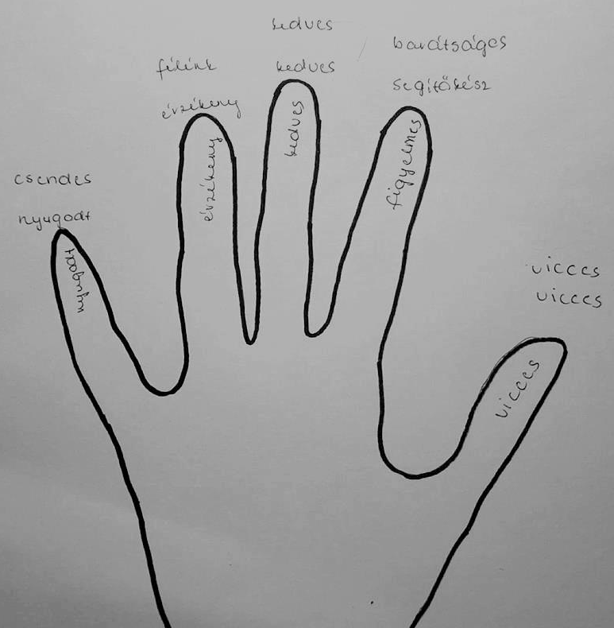
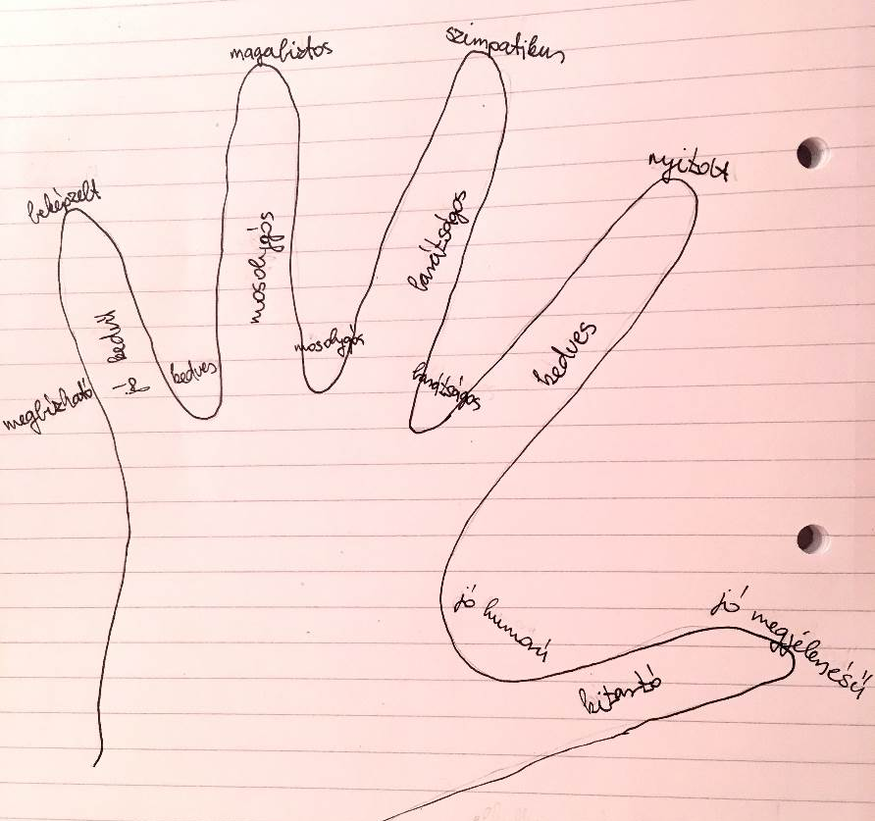
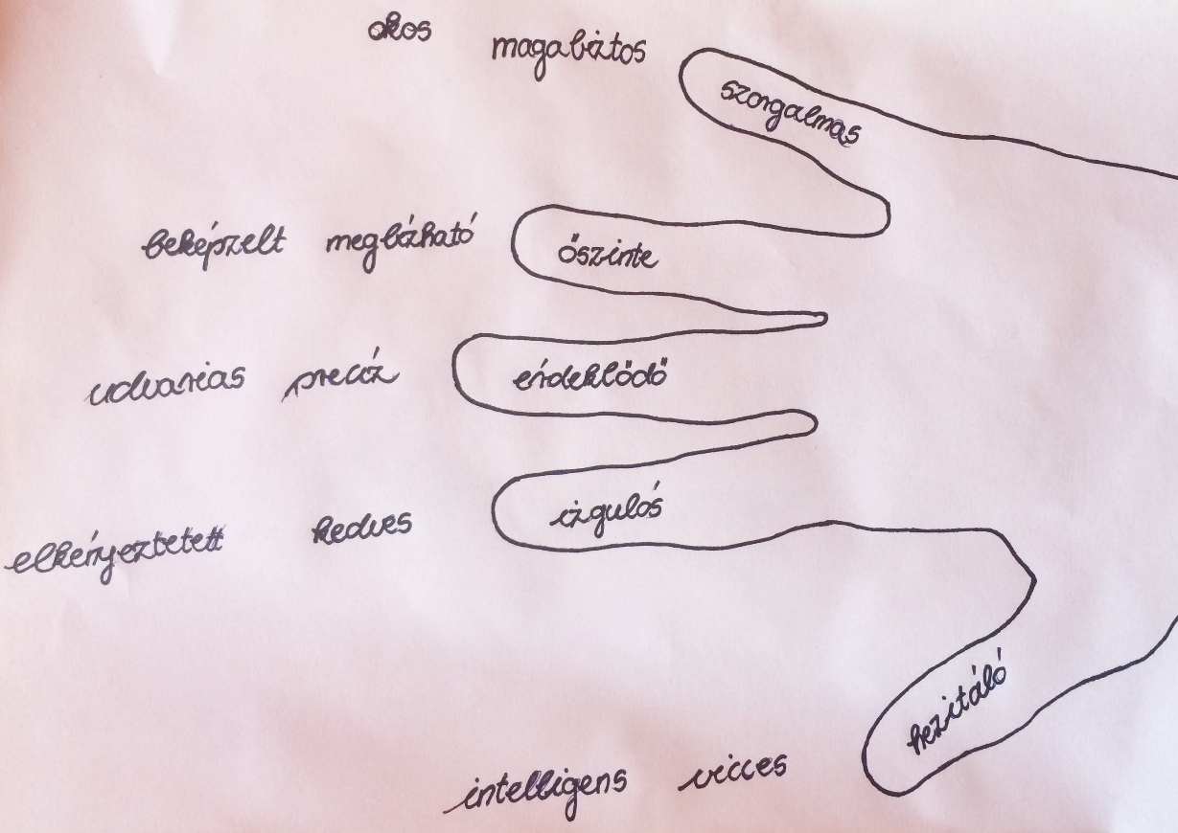
Ráhangolódás
Jelentés-teremtés
Reflexió
Projekt-jellemzők
TÁRSADALOMISMERET
Kiindulópont: identitás
3 állítás
Kézrajzok
A medve, aki nem volt az
Tanulság:„Mindenki, aki hozzánk hasonló: »mi«. Mindenki más: »ők«"(Rudyard Kipling)

Slide 8
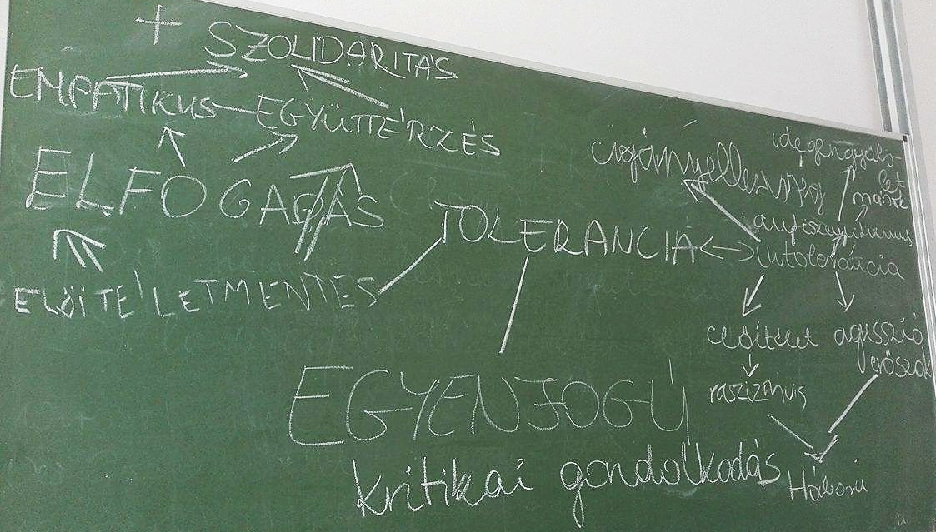
TÁRSADALOMISMERET
Ráhangolódás
Jelentés-teremtés
Reflexió
Projekt-jellemzők
Játék tanulságokkal: sarokjáték, újságon a csapat, orgonasíp, kizárás
Gondolkodástérkép

Slide 9
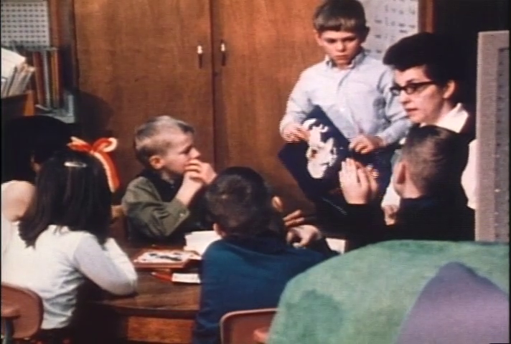
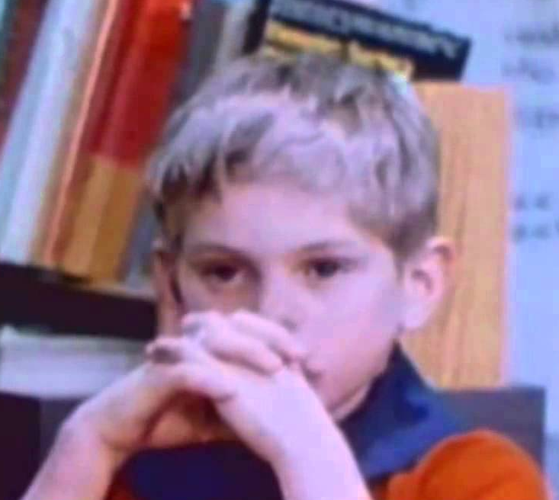
Ráhangolódás
Jelentés-teremtés
Reflexió
Projekt-jellemzők
Tolerancia diszkrimináció, rasszizmus
Akinek a szeme kék /Jane Elliott kísérlete/

Slide 10
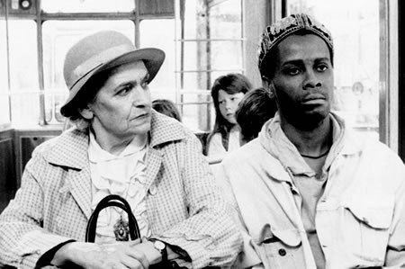
TÚL AZ ISKOLÁN /Potyautas, Milgram/
Ráhangolódás
Jelentés-teremtés
Reflexió
Projekt-jellemzők
Áldozat – elkövető – szemlélő

Slide 11
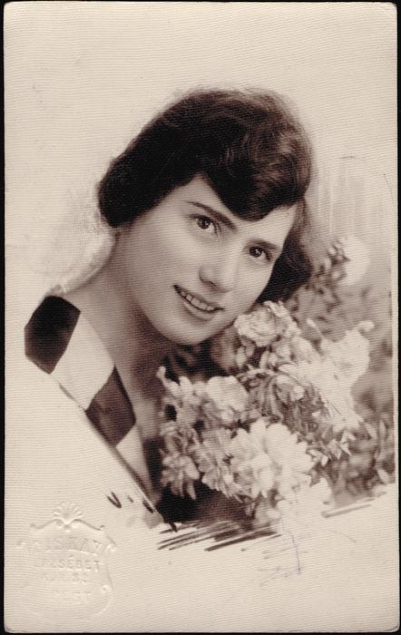
A POLITIKA HATÁSA A MINDENNAPI ÉLETRE /Szerelem papírrepülőn/
Ráhangolódás
Jelentés-teremtés
Reflexió
Projekt-jellemzők
Ismétlés: a kapcsolat megteremtése az eddigiek és a korábban tanult történelmi ismeretek között

Slide 12
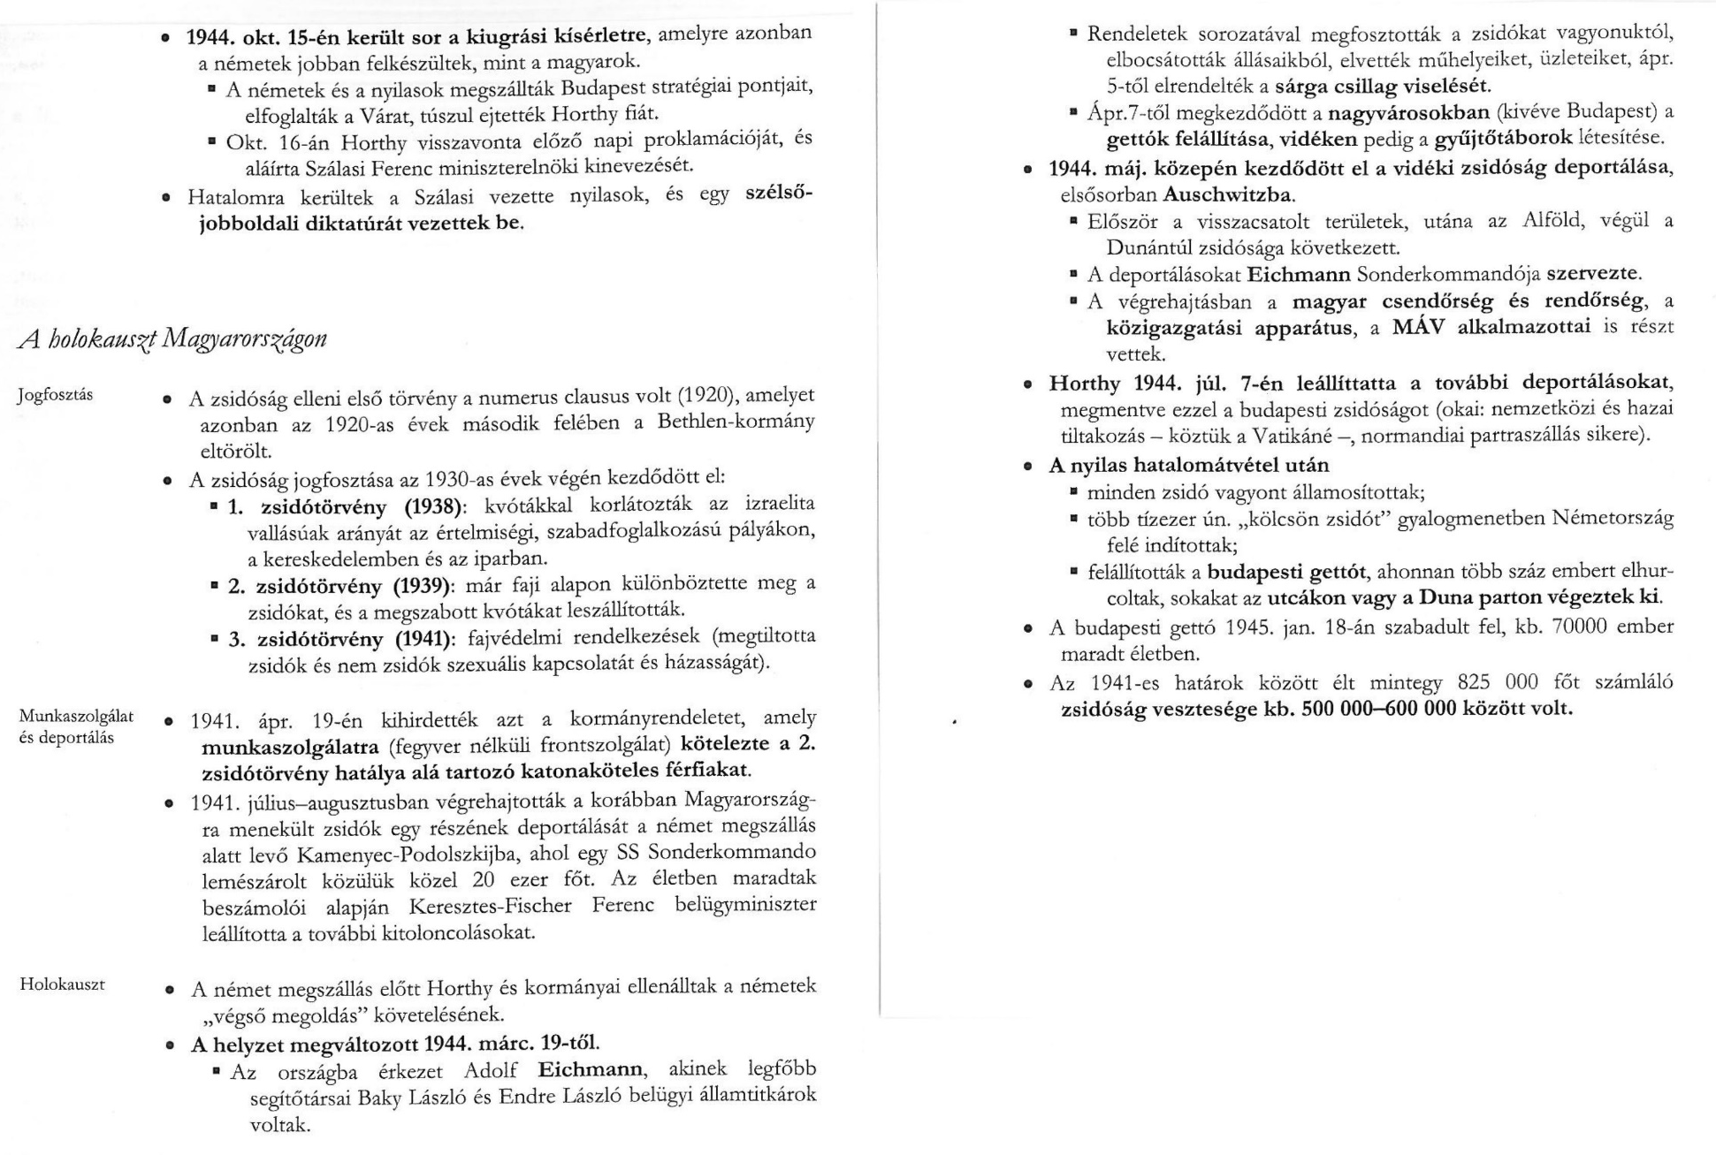
TÖRTÉNELEM /Zanza.tv, handout/
Ráhangolódás
Jelentés-teremtés
Reflexió
Projekt-jellemzők

Slide 13
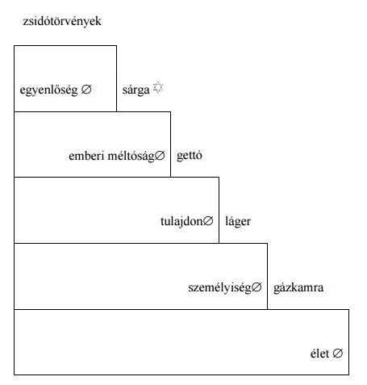
A HOLOKAUSZTHOZ VEZETŐ ÚT
Ráhangolódás
Jelentés-teremtés
Reflexió
Projekt-jellemzők

Slide 14
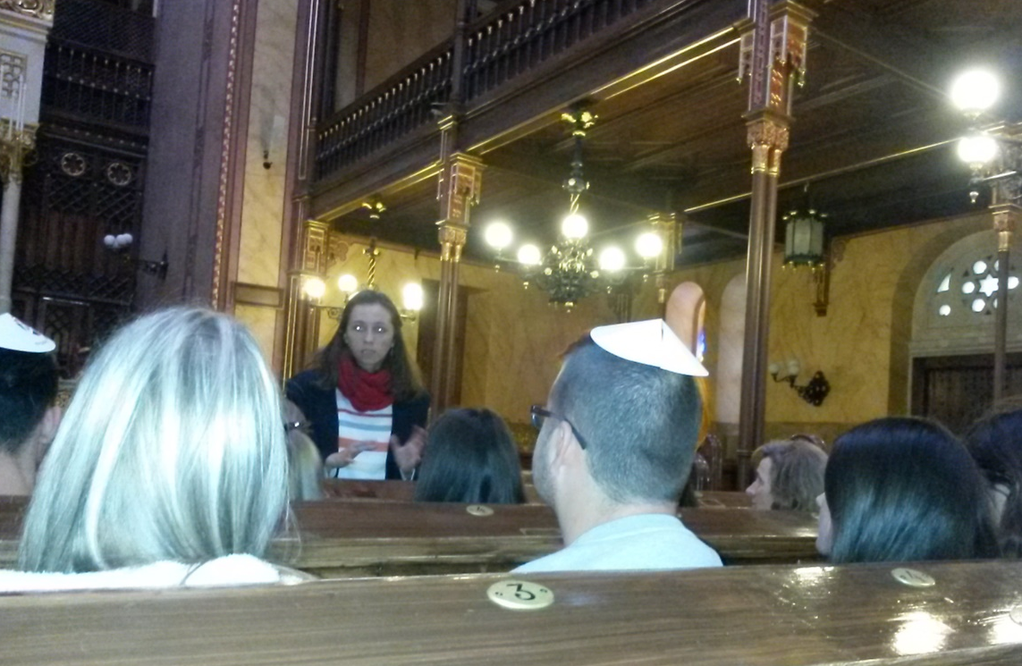
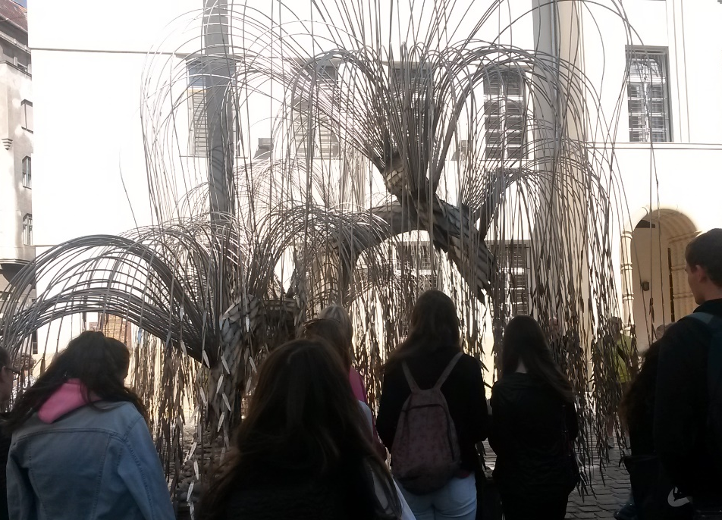
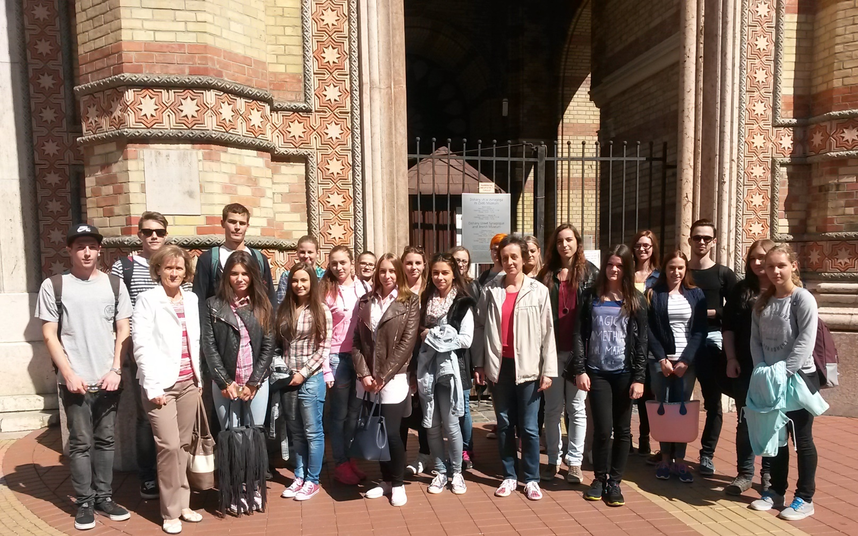
PROJEKTNAP Történelmi séták a pesti zsidó negyedben /Zachor/
Ráhangolódás
Jelentés-teremtés
Reflexió
Projekt-jellemzők

Slide 15
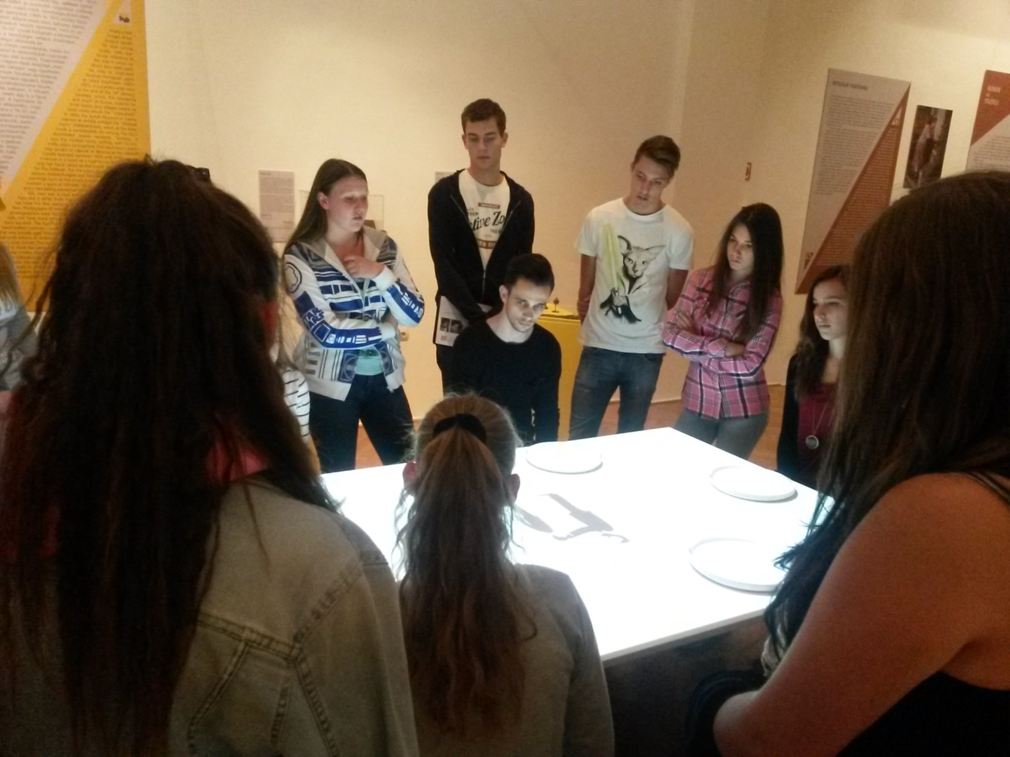
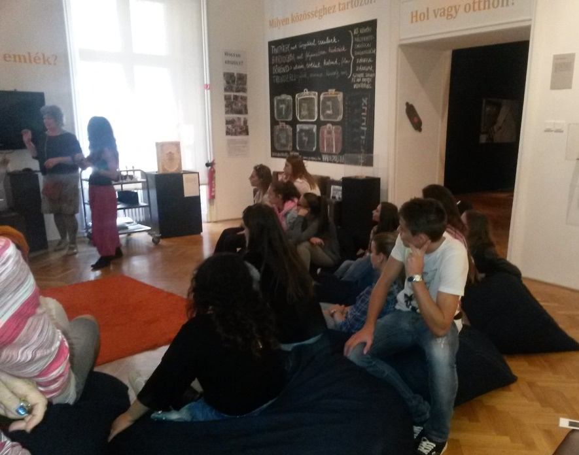
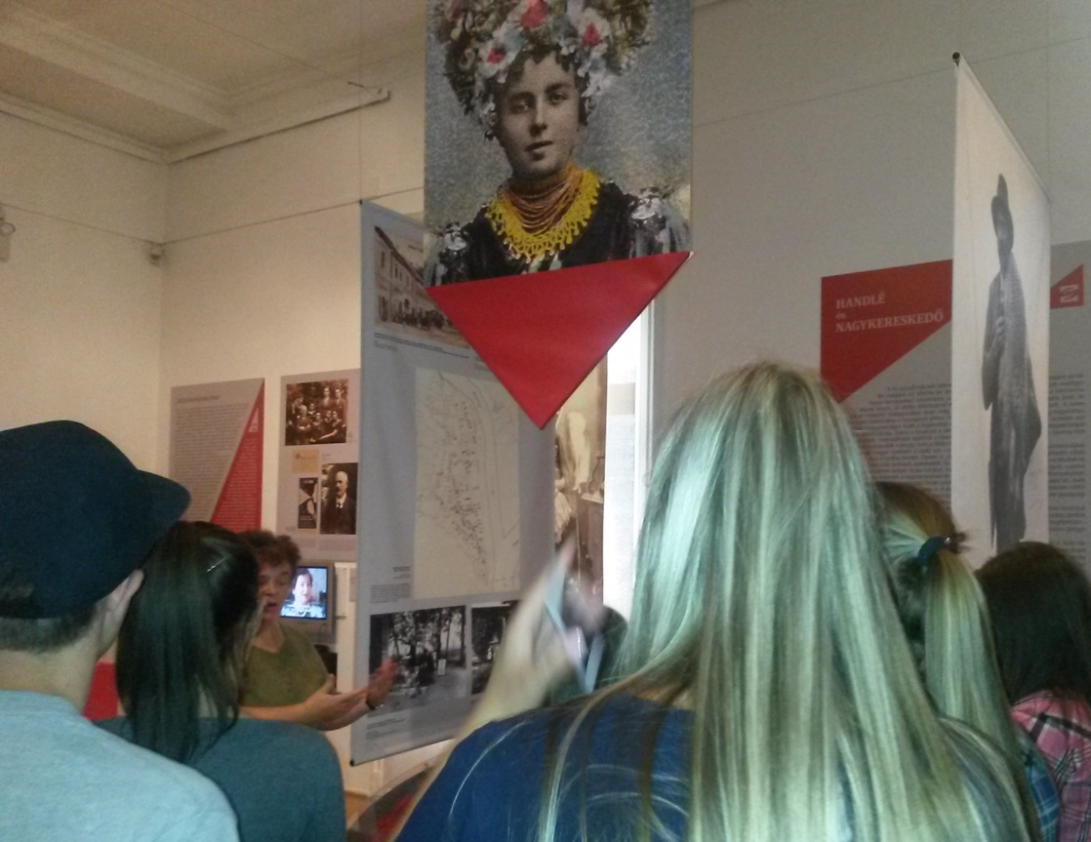
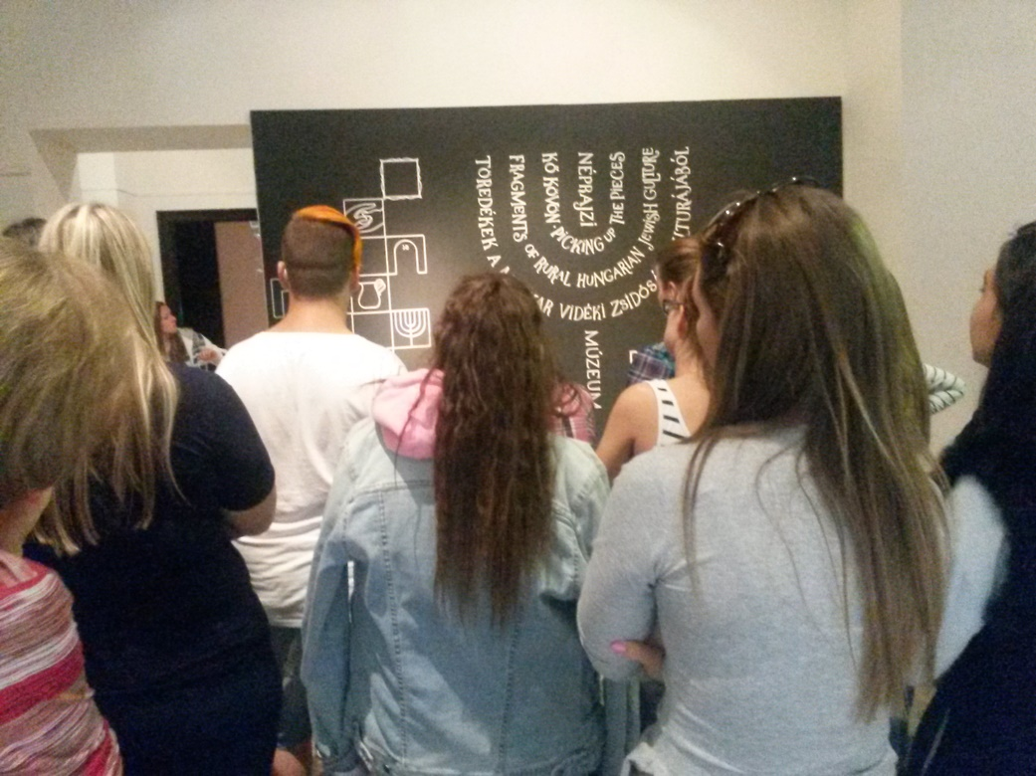
KŐ KÖVÖN /Néprajzi Múzeum/
Ráhangolódás
Jelentés-teremtés
Reflexió
Projekt-jellemzők

Slide 16
A TAPASZTALATOK ÖSSZEGZÉSE
Ráhangolódás
Jelentés-teremtés
Reflexió
Projekt-jellemzők

Slide 17
Ráhangolódás
Jelentés-teremtés
Reflexió
Projekt-jellemzők

Slide 18
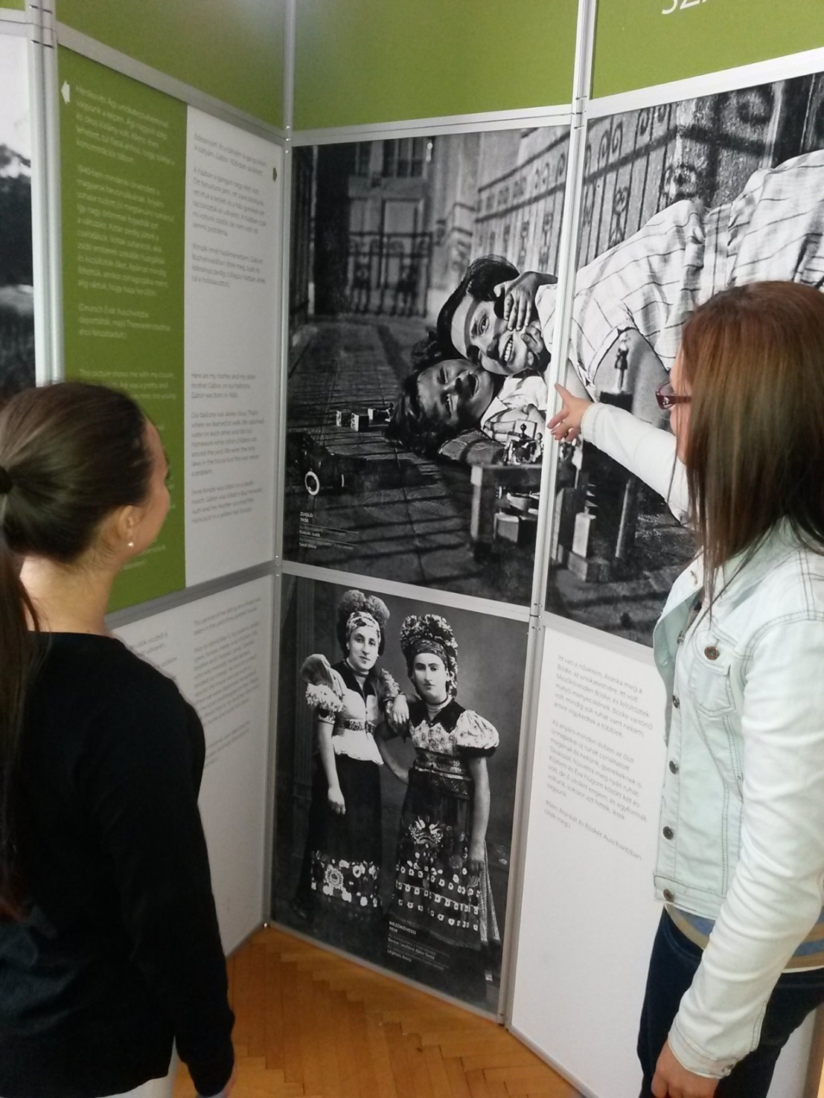
FELKÉSZÜLÉS A TÁRLATVEZETÉSRE
Ráhangolódás
Jelentés-teremtés
Reflexió
Projekt-jellemzők
Önálló munka
Anyaggyűjtés önállóan
Előadásmód
Beszéd-gyakorlatok
Gyakorlás
Gyakorlás
Utolsó lépések
Kutatómunka
Felkészülés a megnyitóra
Gyakorlás
Gyakorlás…

Slide 19
Ráhangolódás
Jelentés-teremtés
Reflexió
Projekt-jellemzők

Slide 20
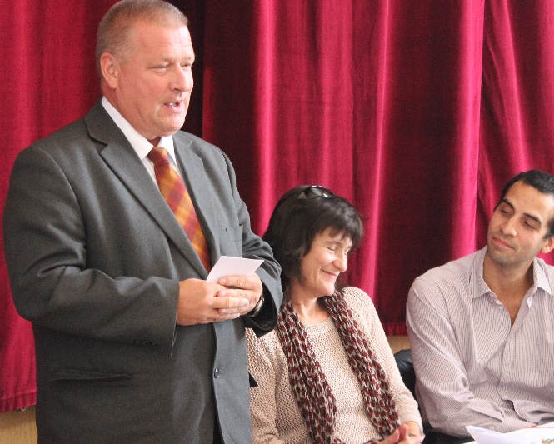
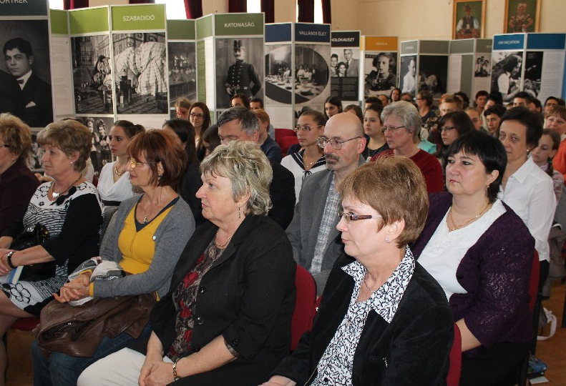
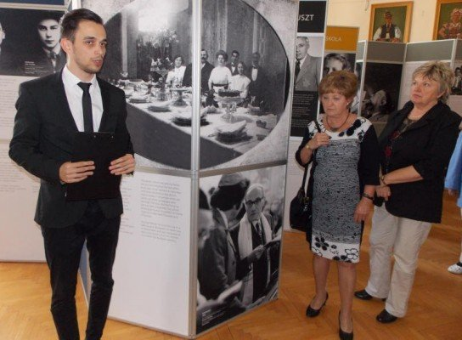
A MEGNYITÓ
Ráhangolódás
Jelentés-teremtés
Reflexió
Projekt-jellemzők

Slide 21
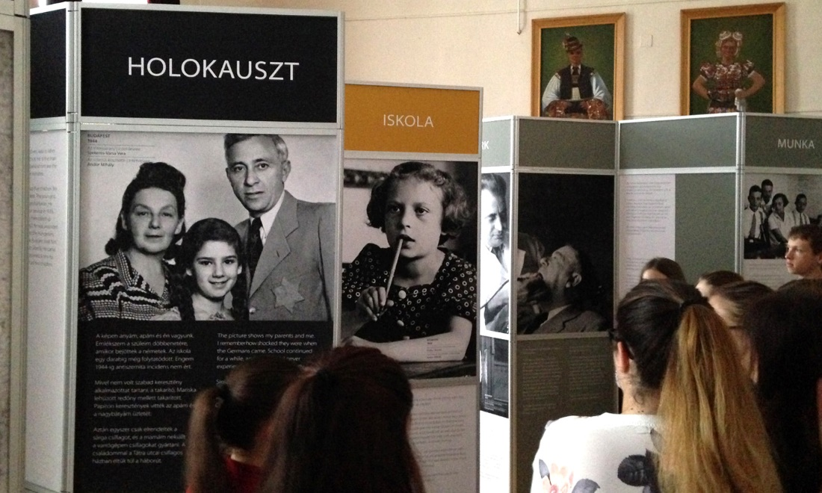
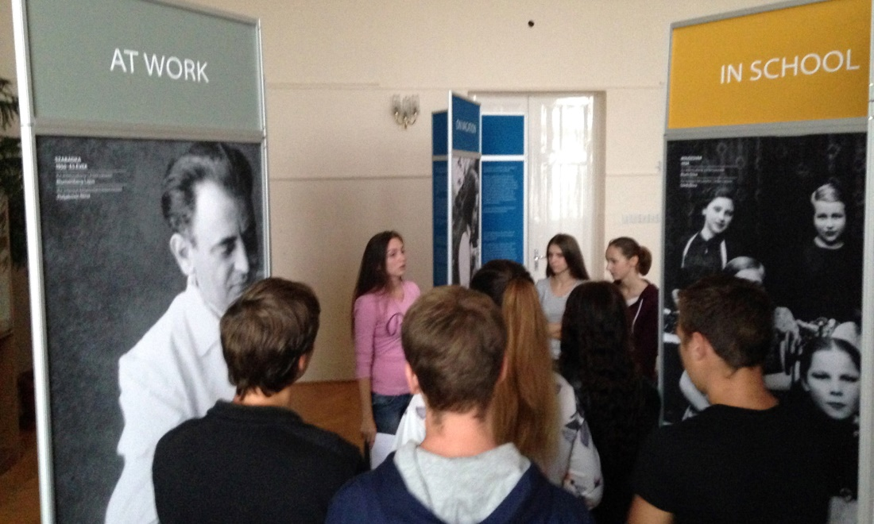
TÁRLATVEZETÉSEK
Ráhangolódás
Jelentés-teremtés
Reflexió
Projekt-jellemzők

Slide 22
A PROJEKT ZÁRÁSA
Ráhangolódás
Jelentés-teremtés
Reflexió
Projekt-jellemzők
Mennyire érezted alaposnak a felkészülést? → 4,69
Mennyire érezted úgy, hogy új dolgokat tanultál a felkészülés során? → 4, 69
Mennyire érezted jól magad a felkészülés során? → 4, 13
Mennyire érezted sikeresnek a tárlatvezetésedet? → 4, 25
Mennyire érezted jól magad a kiállítás megnyitón összességében? → 4, 1
Mennyire tartod sikeresnek az egész projektet? → 4
(Kérdőív: Ispánovits Márta)

Slide 23
SZÉKELY MAGDA: SÚLYTALANSÁG
Ráhangolódás
Jelentés-teremtés
Reflexió
Projekt-jellemzők

Slide 24
KÖSZÖNÖM A FIGYELMET!
Dr. Tóthné Hegyi Valéria
thvaleria@gmail.com

